Slide 1

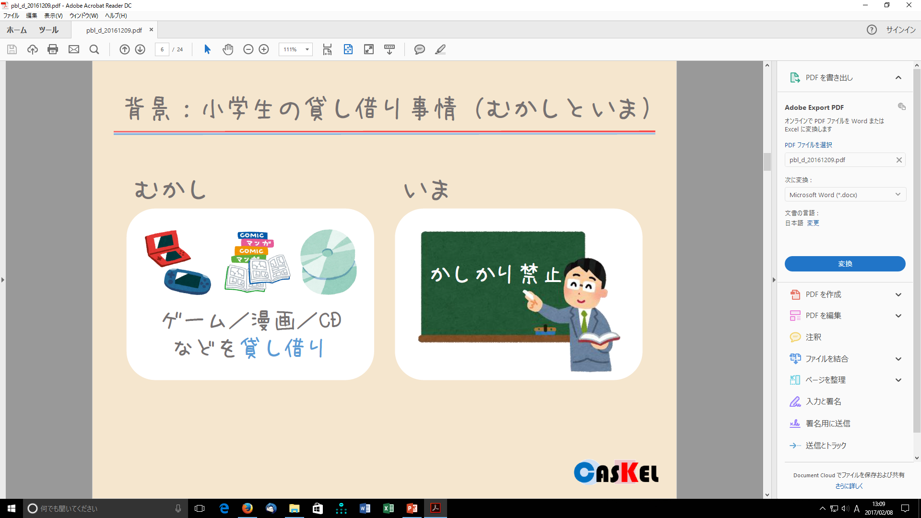
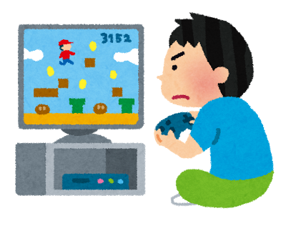


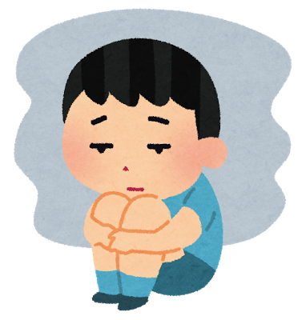

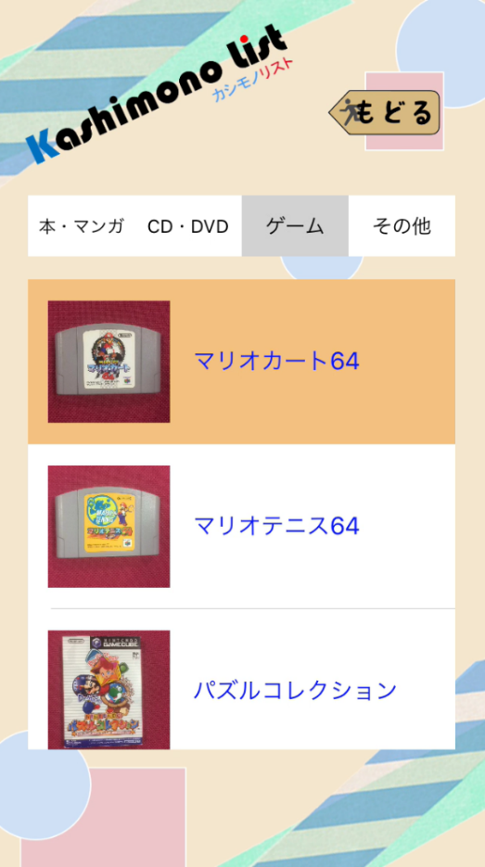
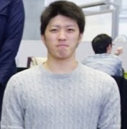
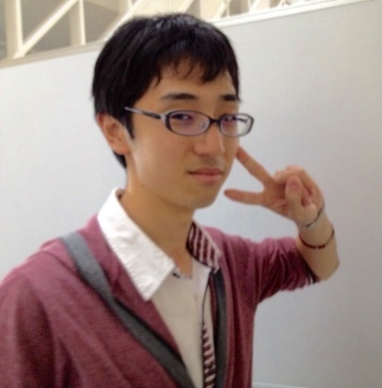
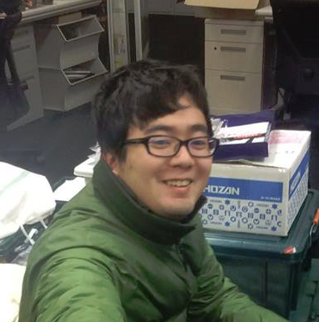
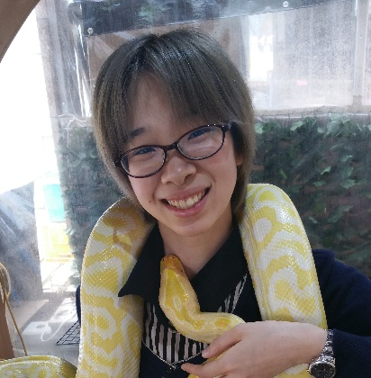
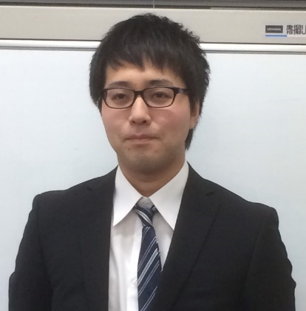


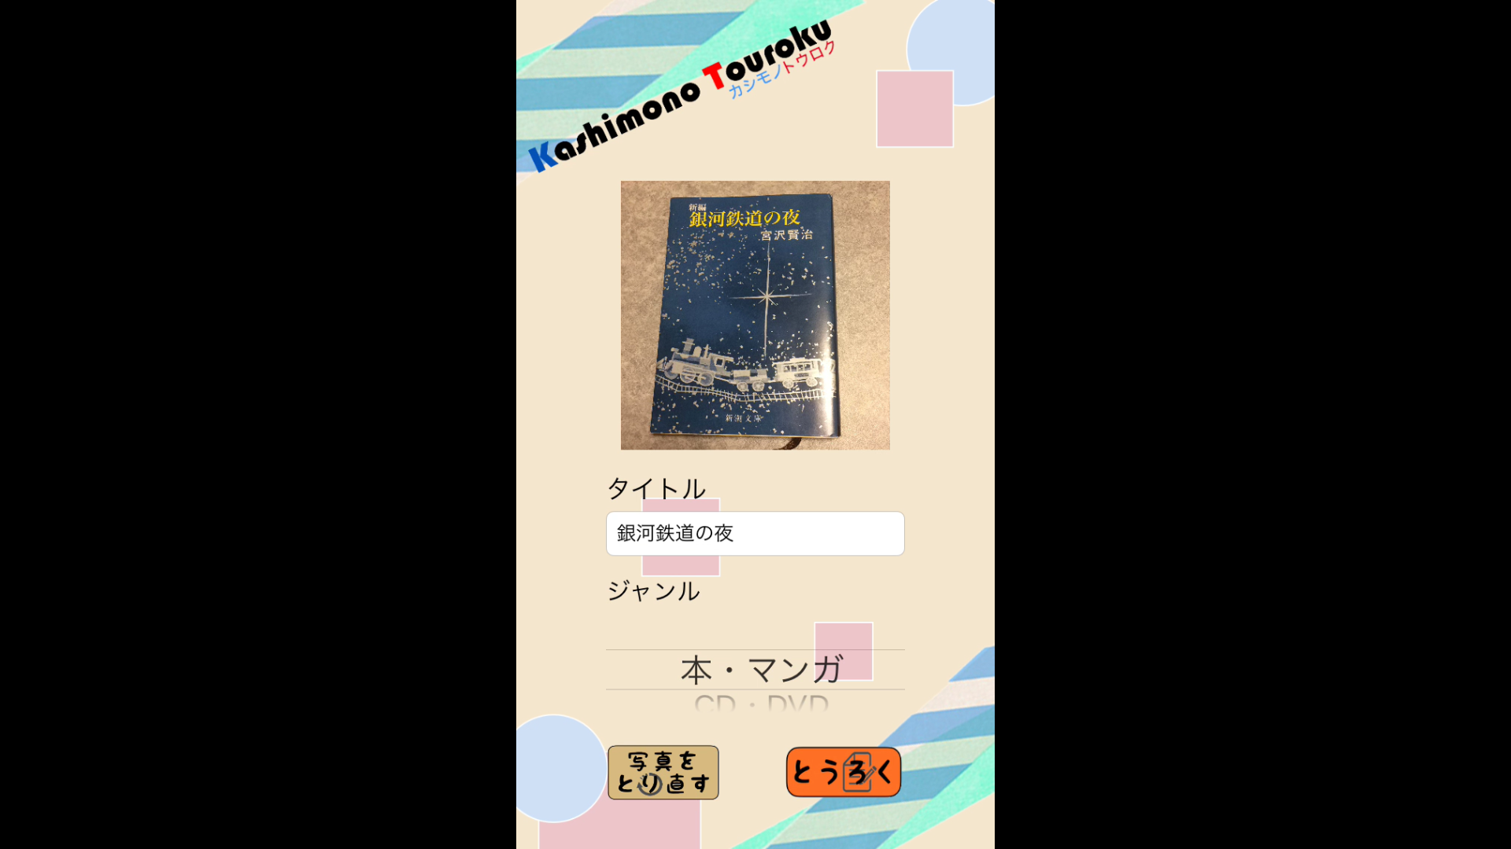
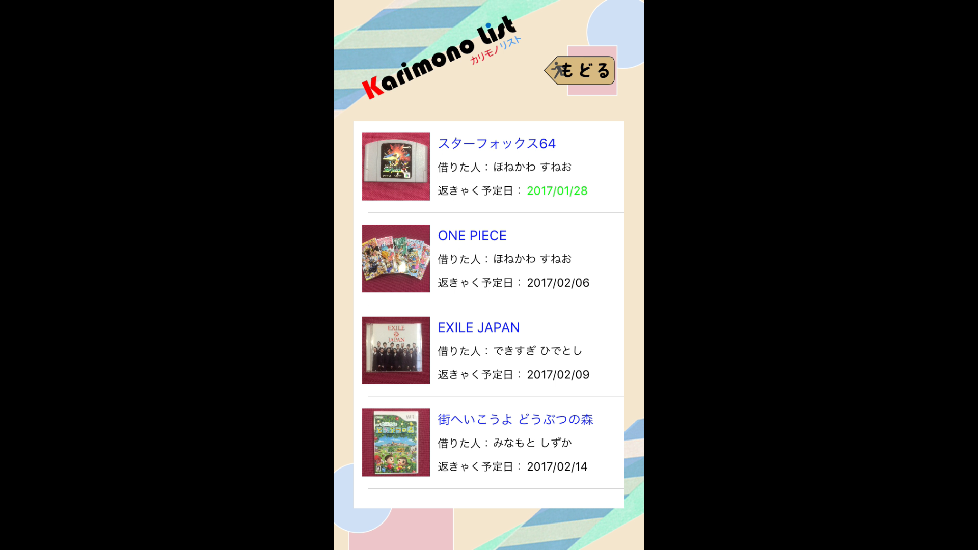


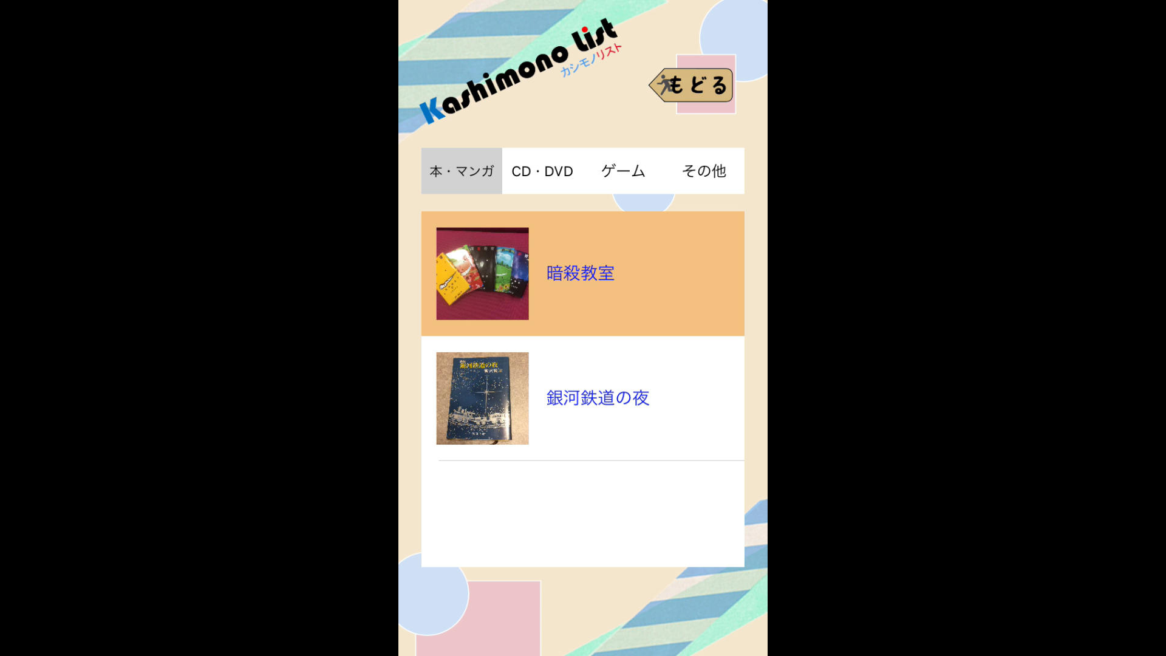
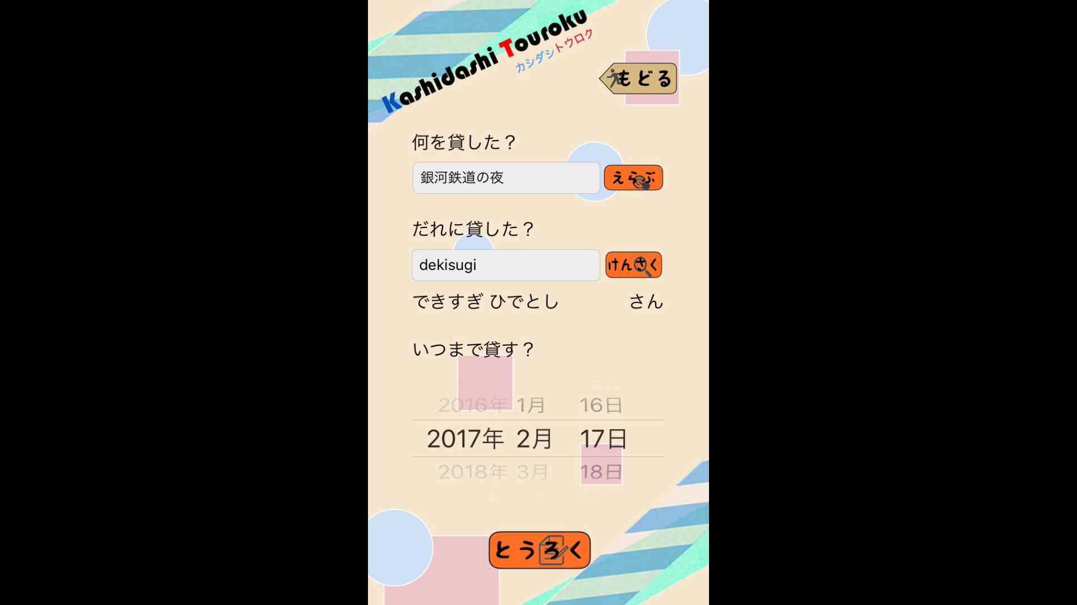
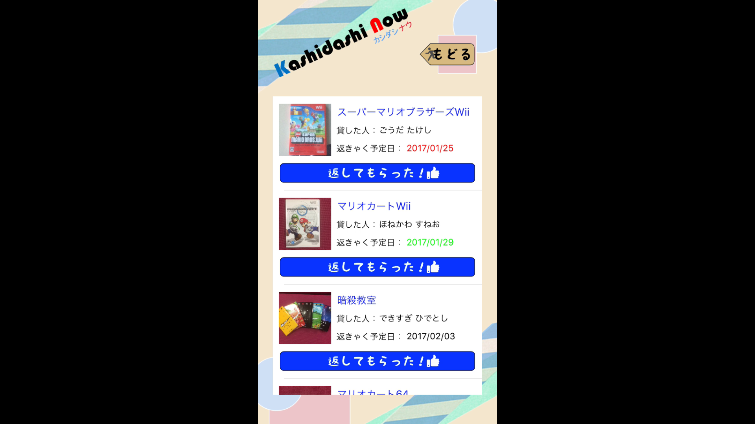
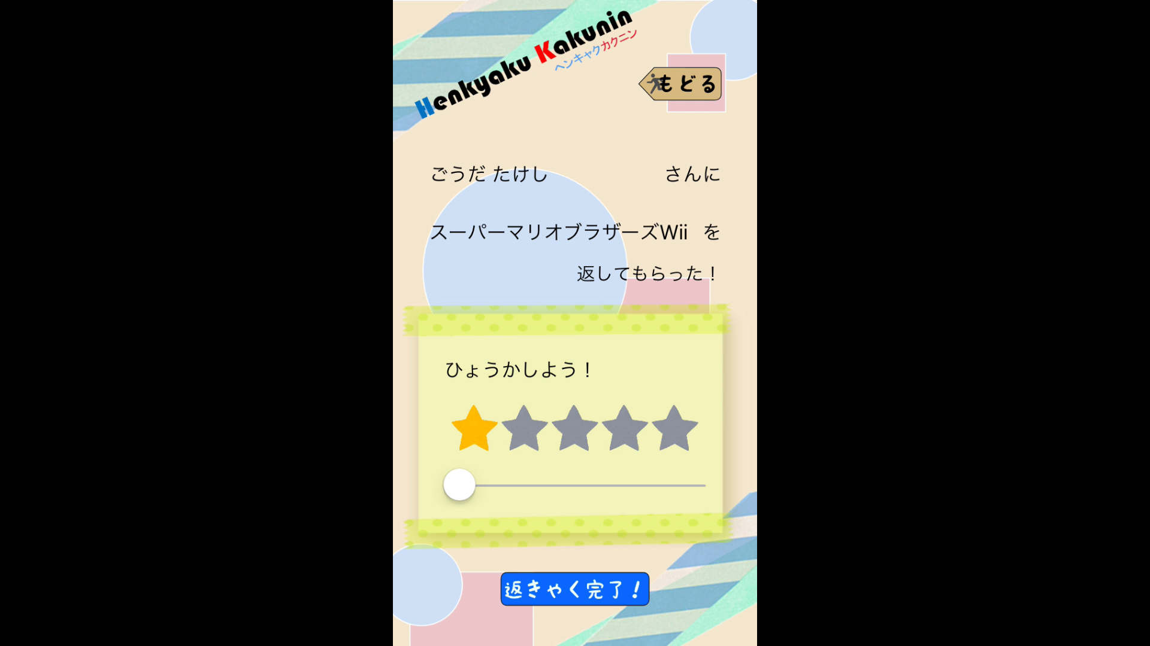


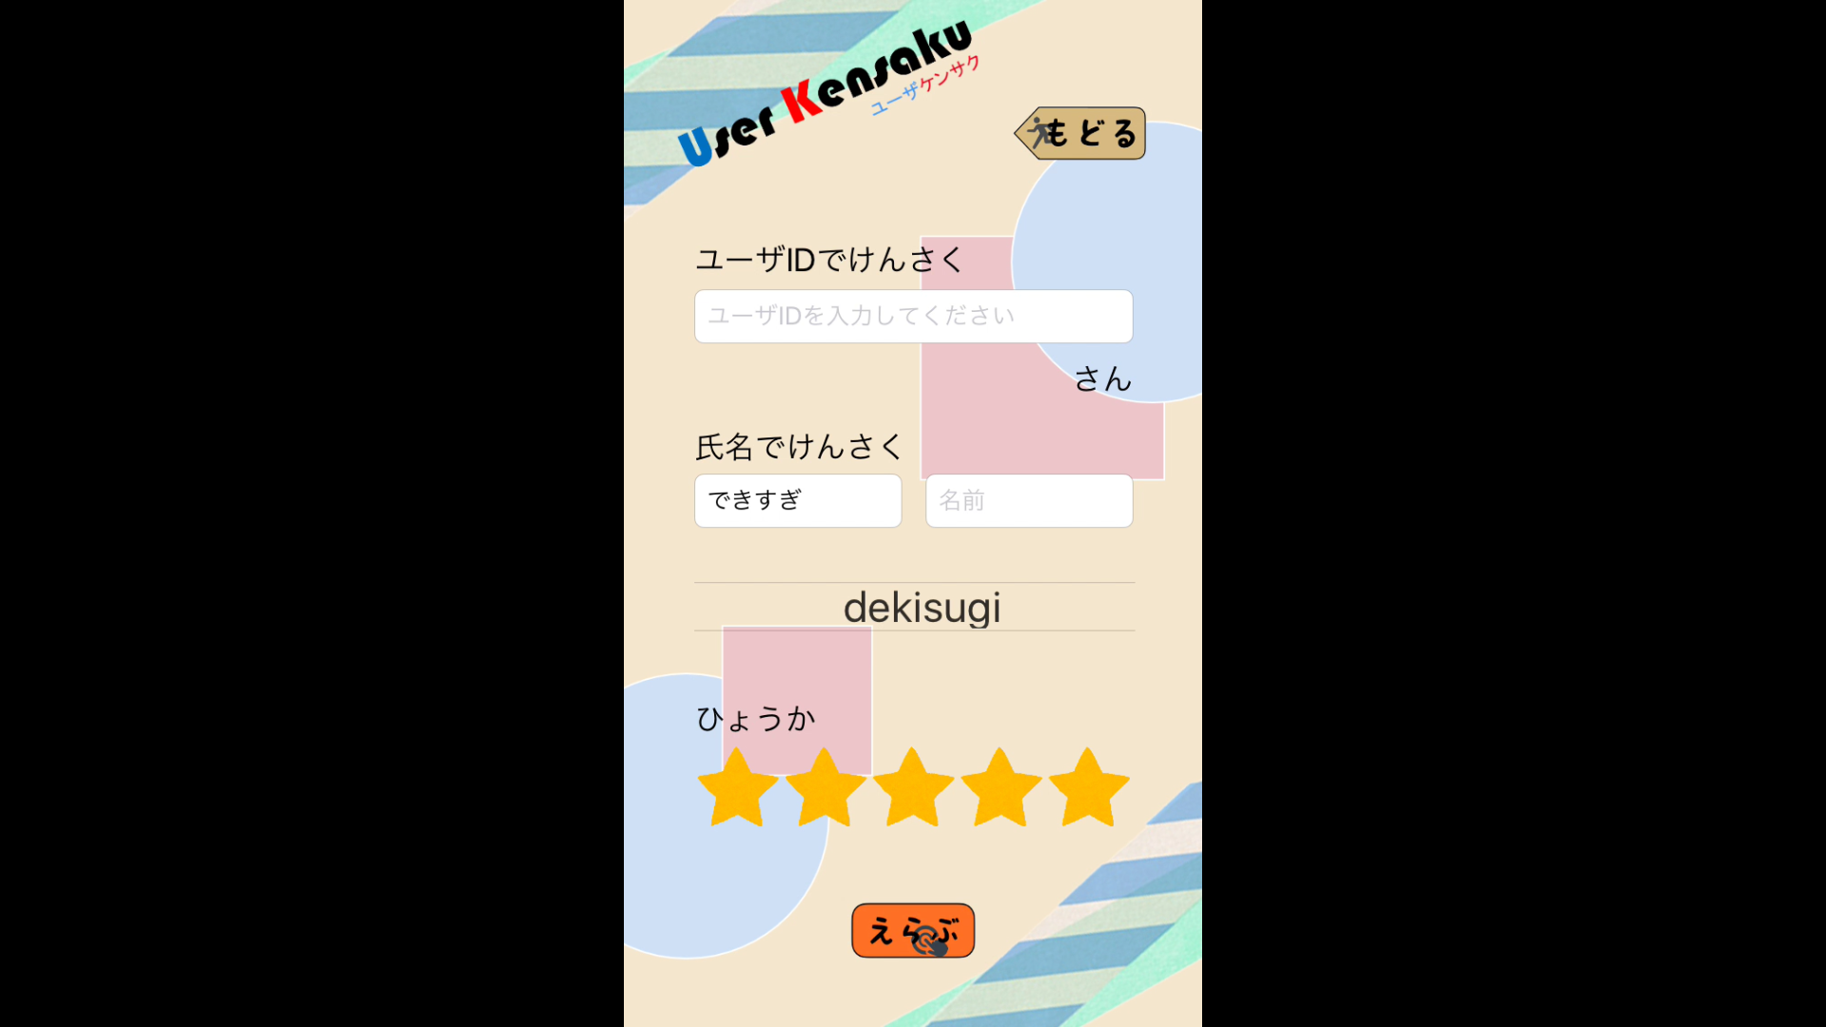
第1期
公立はこだて未来大学 × 会津大学 × 室蘭工業大学 × 岩手県立大学
貸し借りを助けるアプリ
中江 一哉、西村 祐輝、諸原 聖（公立はこだて未来大学）
小川 美咲、御代 周一（室蘭工業大学）
背景
でも…
貸し借り
貸し借りがダメな理由
1.なくす
2.よごす
3.借りパク
⇒貸し借りはトラブルのもと
貸し借りは趣味を共有することにつながる‼
概要
開発メンバ
小学生に初めての
貸し借りの経験を‼
それが
「誰に貸したか」 「いつまで貸すか」 などの情報を管理‼
ユーザ評価機能付き‼
シンプルなUI‼
もらはら
中江
西村
諸原
小川
御代
動画、スライド制作
ポスター制作
内部設計
外部設計
企画、要件定義
内容
貸せるもの登録
貸している人
借りている人
借りているものリスト
貸し出せるものの
写真やジャンル等を
登録‼
「誰から」「何を」
「いつまで」借りているのか一目でわかる‼
返却が近くなると日付の色が変化‼
貸し出し登録
黒→緑(3日前)→橙(前日)→赤(延滞)
「誰に」「何を」 「いつまで」貸すのか登録‼
もう期限 過ぎてる…
ユーザ評価機能
破損、延滞は評価に影響
⇒トラブルの予防に
貸し出し中リスト
「誰に」「何を」 「いつまで」貸すのか一目でわかる‼
各ユーザの評価は 貸し出し前のユーザ検索で確認可能
学んだこと
分散協働開発のコツ
決められた期間での開発ではタスクの優先順位を
必要に応じて変更することが重要であること
アプリの対象ユーザへのヒアリングやテストが重要
⇨アプリの内容に大きく関わる
気づきを随時(できるだけリアルタイムで‼︎)共有する
⇨問題点の早期発見、手戻りの防止に繋がる
テレビ電話での会議は意思疎通が難しい
⇨図やイラストでお互いの認識を一致させることが重要
連絡先：公立はこだて未来大学 enPiT事務局
TEL : 0138-34-6411 FAX : 0138-34-6564 Email : enpit@fun.ac.jp

